Slide 1
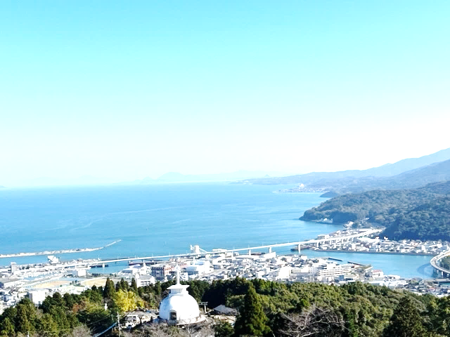
「地域と学校の連携・協働」推進実践交流会
研修１ 行政説明
地域と学校の連携・協働の意義について
Notes:
皆さん、こんにちは。
天草教育事務所 社会教育主事の緒方です。
最初に私から、地域と学校の連携・協働の意義についてご説明させていただきます。よろしくお願いいたします。

Slide 2
説明の流れ（１０分）
（１）現在の地域や学校の状況
（２）コミュニティ・スクールとは？ 地域学校協働活動とは？
（３）天草管内の活動
（４）○○にとってプラスとなる「地域と学校の連携」
Notes:
説明は、ごらんのような流れで行います。

Slide 3
現在の学校や地域が抱える課題は？
少子高齢化
地域のつながりの希薄化
地域の教育力の低下
貧困
核家族化・保護者の孤立化
福祉的な課題
学校・地域が抱える課題
複雑化・多様化
グローバル化
人工知能の進化
変化が激しい社会
予測困難な未来
未知の職業
学校だけでなく社会全体で
子どもの育ちを支える時代
Notes:
現在の学校や地域は、全国的にみて、※このような課題があると言われております。天草でも、あてはまるものがあるのではないでしょうか。また、現在の社会は、変化が激しく、予測困難な未来が来ることが予想されています。
※このような社会だからこそ、学校だけではなく、改めて、社会全体で子供の育ちを支えていこうという気運が高まっています。

Slide 4
社会に開かれた教育課程が必要である
「社会に開かれた教育課程」
社会のつながりの中で学ぶことで
子供たちは、自分の力で人生や社会をよりよくできるという
実感をもつことができます。
このことは、変化の激しい社会において
子供たちが困難を乗り越え、
未来に向けて進む希望や力になります。
そのため、これからの学校には
社会と連携・協働した教育活動を充実させることが
ますます求められます。
〈令和２年２月発行 教育委員会月報 文部科学省教育課程課作成資料より〉
「コミュニティ・スクール」と
「地域学校協働活動」の一体的な推進
Notes:
国では、子どもの育ちを、学校と地域でともに支えていくために、「社会に開かれた教育課程」の実現を目指しています。
※社会とのつながりの中で学習していくことで、子供たちは、自分の力で人生や社会をよりよくでき、子供たちが困難を乗り越え、未来に向けて進む希望や力になっていきます。そのため、これからの学校には、社会と連携・協働した教育活動を充実させることがますます求められるとしています。※そのために重要になるのが、次に説明しますコミュニティ・スクール（学校運営協議会）と地域学校協働活動の一体的な推進です。

Slide 5
コミュニティ・スクールと地域学校協働活動の一体的推進
「コミュニティ・スクール」って？
「学校運営協議会制度」を導入した学校のこと。学校と地域住民等が力を合わせて学校の運営に取り組むことが可能となる「地域とともにある学校づくり」への転換を図るための有効な仕組み。地域住民が学校運営に責任と権限を持って参画し、合議体として協議する。
学校運営協議会委員（地域住民、保護者、地域学校協働活動推進員など）
地方教育行政の組織及び運営に関する法律４７条の５
学校の魅力や課題
地域の課題
共有
学校運営のビジョン
育てたい資質・能力
目指す子ども像
Notes:
コミュニティ・スクールとは、※学校運営協議会制度を導入した学校のことです。天草管内の小中学校はすべてコミュニティスクールとなっています。学校運営協議会には、学校運営の基本方針を承認する、学校運営に関する意見を述べる等の役割があり、※「学校の魅力や課題」「学校運営のビジョン」「めざす子ども像」「育てたい資質・能力」、「地域の課題」等を共有して、学校運営に地域の声を積極的に生かし、地域と一体となって特色ある学校づくりを進めていく“話し合いの場”として期待されています。

Slide 6
コミュニティ・スクールと地域学校協働活動の一体的推進
「地域学校協働活動」って？
地域の高齢者、成人、学生、保護者、ＰＴＡ、ＮＰＯ、民間企業、団体・機関等の幅広い地域住民の参画を得て、地域全体で子供たちの学びや成長を支えるとともに、「学校を核とした地域づくり」を目指して、地域と学校が相互にパートナーとして連携・協働して行う様々な活動
双方向
地域が学校（子ども）を支援する
学校（子ども）が地域に参画する・貢献する
Notes:
次に、地域学校協働活動ですが、レジュメの表紙にあります「地域と」「学校が」「連携する」活動のことです。地域のいろいろな人が、みんなで子どもたちの学びや成長を支えてくださっている活動全体をさす言葉です。※タイプは様々ですが、「地域が学校・子どもたちを支援する活動」と、「学校・子どもたちが地域の課題に貢献したり、地域の行事等に参加・参画したりする活動」との、「双方向」での活動となるようにすることがポイントです。天草管内の各小中学校には、これらの活動のコーディネーターとして、「地域学校協働活動推進員」のみなさんが配置されており、各学校と地域をつなぐ役割としてご活躍いただいています。

Slide 7
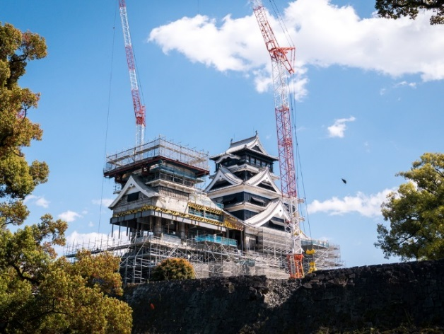
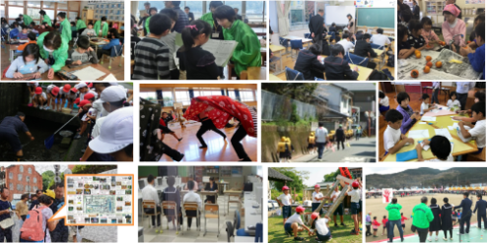
コミュニティ・スクールと地域学校協働活動の一体的推進
熊本県におけるコミュニティ・スクール等と地域学校協働活動の一体的な推進
Ｐ
「社会に開かれた教育課程」を実現させていくためには、学校と地域、家庭との間で、これからの子供たちにどんな力が必要かについての共通認識を形成することが求められます。さらに、行政や子供たちも含めた五者連携を図る中で、学校として育成する資質・能力を明確にし、それらを共有し、連携・協働することを重視したものです。単に学校外の体験や外部講師を増やせばよいわけではありません。
地域学校協働本部
D
地域住民
保護者
文化団体
ＰＴＡ
社会教育
施設・団体
計画
スポーツ団体
実行
学校運営の基本方針の承認
・教育課程・組織編成等
地域学校協働活動推進員
企業
ＮＰＯ
地域と学校をつなぐ
コーディネーターの役割
地域学校協働活動に関する協議
幅広い地域住民や団体等の参画
地
域
□ 何を目的・目標にして行うのか？
□ どのように行うのか？（効果的な手段は？）
□ 学校の「教育課程」とどう関連づけるのか？
「社会に開かれた教育課程」を実現させ
子供たちが志を果たしていける
未来を目指して
ふるさと学習
読み聞かせ
課題解決学習
登下校見守り
学
キャリア教育支援
放課後子供教室
校
学習支援
学校行事
地域行事 等
協
校長
働
活
学校運営協議会等
動
教育委員会
【委員】
区長・民生委員等、学識経験者、地域団体関係者、保護者、社会教育委員、地域学校協働活動推進員、学校関係者 等
地域学校協働活動の事業評価
□ 学校の教育課題等の解決につながっていたか？
□ 多様な活動ができたか？
□ 継続的な活動になっていたか？
Ａ
学校運営や任用に関する意見
C
・授業評価
地域学校協働
活動の改善
＜次年度に向けて＞
○ 目的・目標の（再）設定・微調整
○ 具体的な手段・方法の工夫・変更
○ 何をスクラップ・統合するか？
○ 新たな課題への対応をどうするか？
○ どのように「業務改善」を行うか？等
・学校評価（自己評価・学校関係者評価）
改善
評価
Notes:
こちらが、コミュニティ・スクールと、地域学校協働活動を一体的にすすめていく全体像です。※ 左の学校運営協議会で、子供たちや地域の未来や目の前の様々な課題について共通認識を持つ熟議の場をもって、目標やビジョンを共有し、※ その内容を意識しながら、地域学校協働活動推進員のみなさんを中心としたコーディネートの下、※ 多くの地域住民の参画による地域学校協働活動を展開します。そして、それを評価し 次の年度に向けて目標を見直したり、具体的な活動の内容を工夫・修正したりします。このようなPDCAサイクルにより、学校と地域がそれぞれに持つ力を効果的に発揮し、持続可能な形で進めていきます。

Slide 8
「社会に開かれた教育課程」の実現に向けた学校と地域の関係
目標・ビジョン
の共有
社会や世界の状況はどのようになっていくのか？
そこで自らの人生を切り拓いていくための資質・能力は？
どんな子供を
育てていくのか
【学校教育目標】
社会に開かれた教育課程
地域とともにある
学校づくり
学校を核とした
地域づくり
エンジン
教職員・保護者・地域住民
○２つの車輪がともに目指す方向に進んでいるか
○両輪がシャフトでつながっておらず、それぞれが勝手な方向に進んでいないか
○車輪の大きさがアンバランスになっていないか
Notes:
これは、「学校と地域の関係」を図示したものです。まず、地域の人々とともに、どんな子どもを育てていくか、目標やビジョンを共有します。そして、※「地域とともにある学校づくり」と「学校を核とした地域づくり」の※２つの車輪を、※ ※教職員や保護者、地域の方がエンジンとなって、進んでいくというイメージです。

Slide 9
活動の例
双方向
地域が学校（子ども）を支援する
学校（子ども）が地域に
参画する・貢献する
各教科等の授業の講師
地域イベントへ参加・発表
クラブ活動等の講師
地域イベントへ参画・協力
（スタッフとして）
放課後等の学習支援
地域の歴史や文化を継承
登下校の安全見守り
子ども民生委員
高齢者等との交流
読み聞かせ
いろいろな交流
環境整備・美化・清掃活動（ともに）
Notes:
※天草管内でも、地域の皆様にご協力いただき、ごらんのような素晴らしい活動がおこなわれています。

Slide 10
活動の例
双方向
地域が学校（子ども）を支援する
学校（子ども）が地域に
参画する・貢献する
各教科等の授業の講師
地域イベントへ参加・発表
詳しくは、
このあとの実践発表で
ご覧ください。
クラブ活動等の講師
地域イベントへ参画・協力
（スタッフとして）
放課後等の学習支援
地域の歴史や文化を継承
登下校の安全見守り
子ども民生委員
高齢者等との交流
読み聞かせ
いろいろな交流
環境整備・美化・清掃活動（ともに）
Notes:
くわしくは、このあとの実践発表でごらんいただきます。

Slide 11
子どもにとってのプラス
○楽しくて、より分かりやすい授業が受けられる。
○ふるさとのよさ（人や文化、歴史、産業等）を知る
ことができる。
○地域の人々に愛され、支えられているという気持ち
を感じる。
○地域に貢献し、地域を大切にする気持ちが強くなる。
Notes:
説明の最後に、このような活動がだれにとってプラスになるのか、という点で整理をしてみたいと思います。
まず、「子どもにとってのプラス」として、※このようなものが考えられます。
より分かりやすく楽しい授業、ふるさとのよさを知る、人々に愛され、支えられているという気持ち、地域を大切にする気持ちが高まります。

Slide 12
子どもにとってのプラス
地域と学校が連携・協働する多くの活動
地域（人・自然・歴史・よさ）との
かかわり・出会い・発見・ふれあい
すごい！
ありがとう！
来てよかった！
大事にしたいな！
一緒にできてうれしい！
よくがんばってるね！
ほめられてうれしい！
知らなかった！
またお願いね！
知ってもらえてよかった！
わたしもがんばろう！
こんな大人がいるんだ！
助かったよ！
子供たちの自己有用感・自己肯定感・自信
ふるさとを愛する気持ち
学習や生活への意欲
Notes:
また、地域と学校が、連携・協働する多くの活動を通して、子どもたちが、地域の『人・こと・もの 』と関わりながら、中央のふきだしのような会話がかわされ、※子どもたちの自己有用感や自信にもつながっていくと考えられます。

Slide 13
＜R６ 全国学力学習状況調査＞
子どもにとってのプラス
☆小・中学校ともに、
県や全国よりも高い。
※棒グラフは左から「天草」「熊本県」「全国」
Notes:
こちらは、令和6年度 全国学力学習状況調査の児童生徒質問紙調査の結果の一部です。「地域や社会をよくするために何かしてみたいか」の質問において、天草は、※県、全国を上回っており、天草の多くの子供たちが、地域や社会への参画の意識を高めていることができています。
これは、今日、ご参加の皆様の、日ごろの様々な取組の成果と言えるのではないかと考えています。ありがとうございます。

Slide 14
学校にとってのプラス
○学校の様々な課題が解決される。
（安全な登下校、環境整備、各行事の手伝い）
○地域のよさを生かした学習や体験で、特色あ
る教育ができ、子どもの心の成長や学力向上
につながる。
（見学、ゲストティーチャー）
○教職員の働き方改革につながる。
○学校への地域住民の理解が高まる。
Notes:
次に、学校にとってのプラスとしては、※ご覧のようなものが考えられます。学校のいろいろな課題の解決、学習や体験活動の充実と学力向上、働き方改革、地域の学校への理解などにも大きく影響します。

Slide 15
地域にとってのプラス
○子どもの成長にかかわる「喜び・生きがい・
感動」が得られる。（地域の方の声から）
○子どもの参加で、地域の行事が活性化する。
○伝統文化や地域で続けてきた活動やイベント
が未来につながっていく。
○未来の「地域を支える人材」が育つ。
（地域の人づくり）
Notes:
※地域にとってのプラスとしては、ご覧のようなものがあります。
子供たちのためにご協力いただいている、地域ボランティアの皆様から、「子供の成長にかかわることが、喜びや生きがいにつながっている」というような声を、よくお聞きします。
また、子どもたちが地域行事等に参加することで、地域行事が活性化したり、地域として守りたい活動が未来へつながっていくというよさもあります。そのような子どもたちが、「未来の地域を支える人材」として育っていきます。

Slide 16
五者連携で子供たちが志を果たしていける未来を目指す
学校
連携・協働
連携・協働
地域
家庭
子供の成長
地域の創生
連携・協働
連携・協働
行政
子供
連携・協働
Notes:
以上のように、コミュニティスクールと地域学校協働活動を一体的に推進していくことが、※「子どもたちの成長や地域の創生」につながっていきます。
このあとの研修2で、ご発表いただきます、
苓北町立都呂々小学校の実践からは、「学校運営協議会と地域学校協働活動の一体的な推進について」、
天草市立五和中学校の実践からは、「生徒が主体となった地域参画の在り方について」、
上天草市立維和小学校の実践からは、「多様な主体と連携した、効果的な地域学校協働活動について」、
今後、ご自身の学校や地域での活動のヒントになるものがたくさんあるのではないかと考えています。一つでも多くのヒントを見つけていただくとともに、
それぞれの実践の具体的な取組や、それらを支える様々な人々の活躍、また、各活動の価値や意義を感じていただきながらご覧いただければと思います。
どうぞよろしくお願いいたします。以上で、わたくしの説明は終わります。

